Slide 1
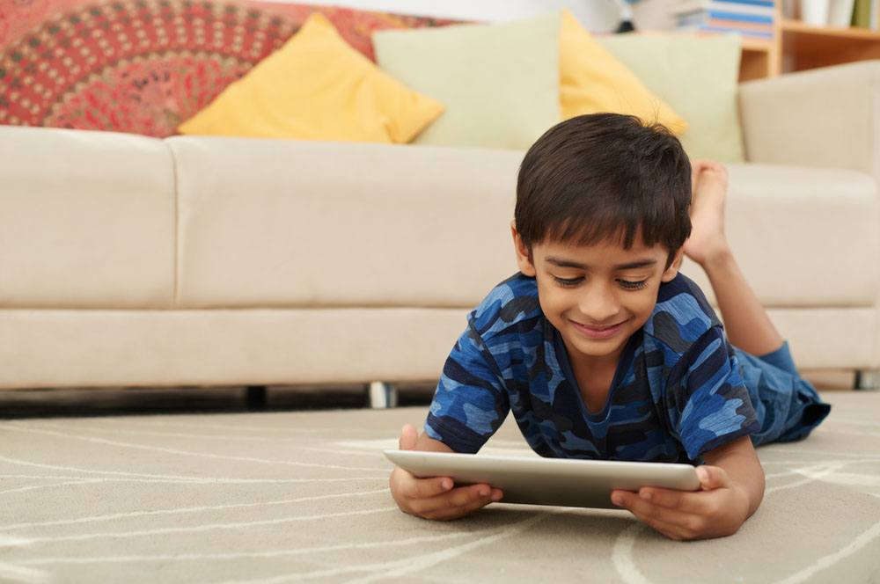
মাল্টিমিডিয়া শ্রেণিতে স্বাগত

Slide 2
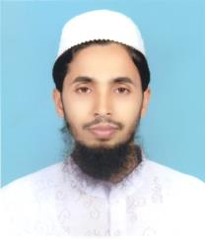
মোহাম্মদ জালাল উদ্দীন
প্রভাষক
ওয়াহেদপুর ইসলামিয়া আলিম মাদরাসা
দেবিদ্বার, কুমিল্ল।
মোবাইল-০১৯৪৮০২৬৫৪৮
jalal1187@gmail.com
শ্রেণি: 7ম
বিষয়: তথ্য ও যোগাযোগ প্রযুক্তি
অধ্যায়: ৩য়-পাঠ : 20
সময়: ৫০ মিনিট
তারিখ: 20/০৭/১9 খ্রি.

Slide 3
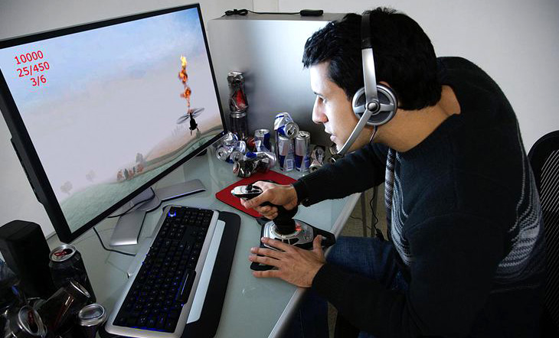
আসক্তিতে পরিণত হয়।
কম্পিউটারে গেম খেলছে।
চিত্রের লোকটি কী করছে?
অধিক সময় ধরে কম্পিটারে গেম খেললে কী হয়?

Slide 4
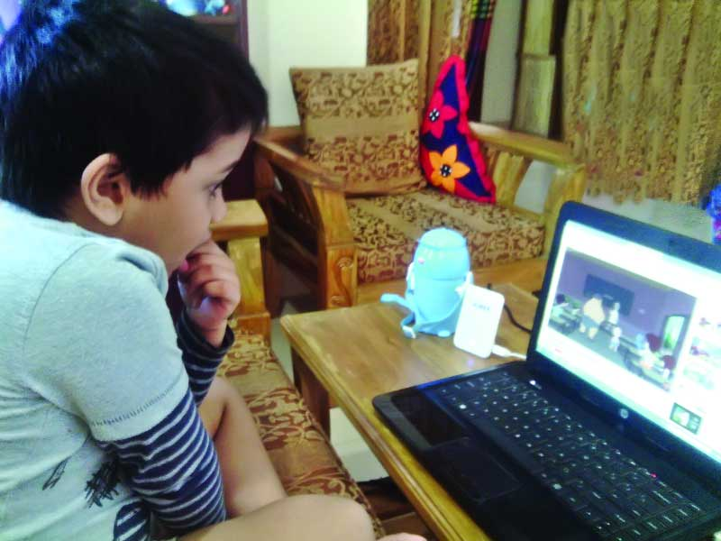
আসক্তি

Slide 5
শিখনফল
১. আসক্তি কী তা বলতে পারবে;
২. আসক্তির কারণ চিহ্নিত করে লিখতে পারবে;
৩. সামাজিক নেটওয়ার্ক ব্যবহারের কুফল ব্যাখ্যা করতে পারবে।

Slide 6
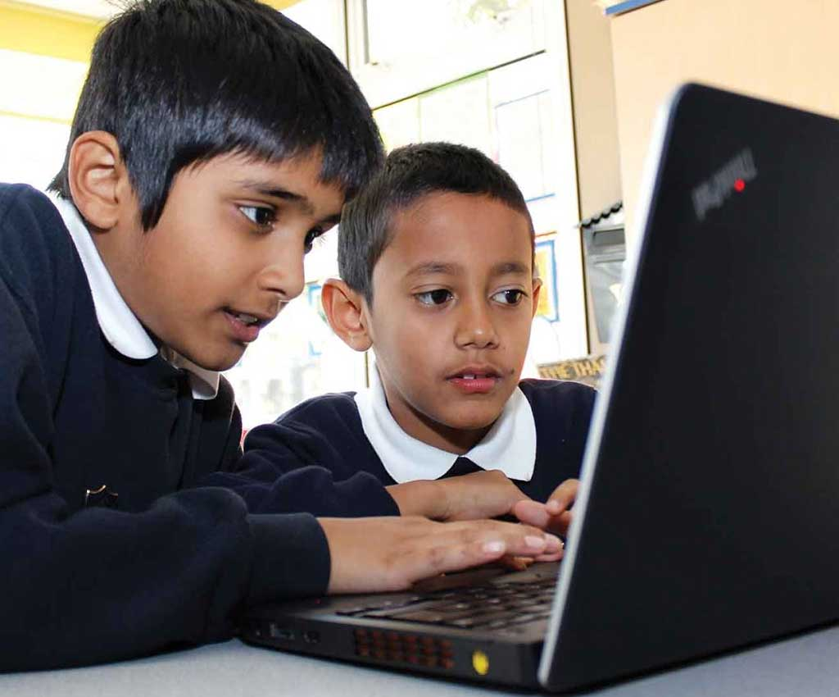
নিচের ছবিতে ছেলেরা কী করছে?
আসক্তি এক ধরনের প্রবণতা। অ্যালকোহল, ড্রাগ, সিগারেট ইত্যাদিতে যখন কোন মানুষ আরাম বোধ করে, তখন তাকে আসক্ত বা অ্যাডিকটেড বলা হয়।

Slide 7
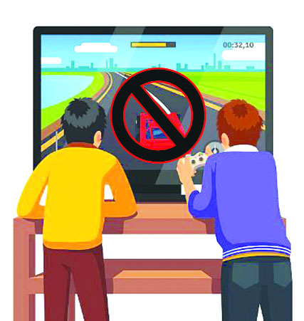
নিচের চিত্রে ছেলেরা কম্পিউটারে কী করছে?
অধিক সময় ধরে গেম খেললে কী হয়?

Slide 8
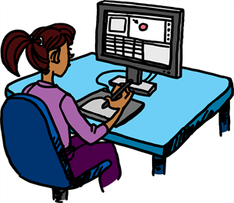
একক কাজ
আসক্তি বলতে কী বোঝায় লিখ।

Slide 9
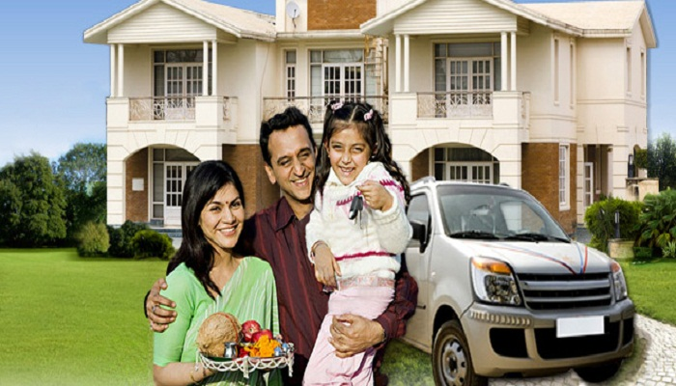
নিচের চিত্রে কী কী দেখতে পারছ?
কম্পিউটার গেমে আসক্তি হয়ে টাকা জোগাড়ের জন্য বাড়ি গাড়ি বিক্রয় করে।

Slide 10
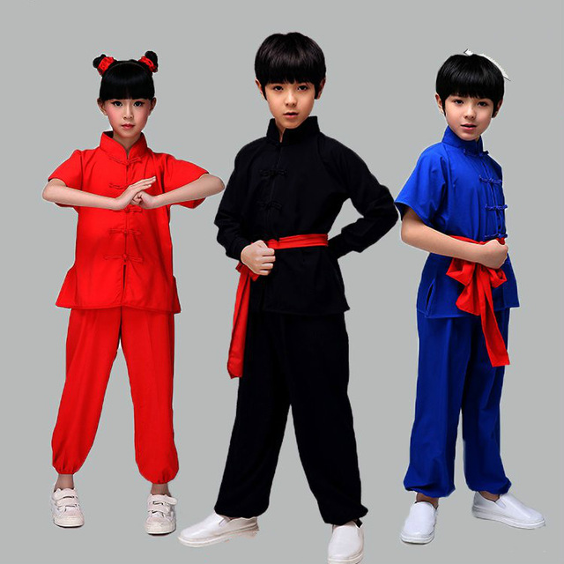
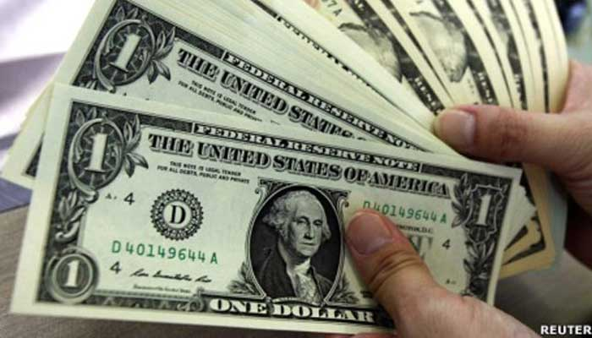
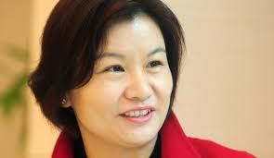
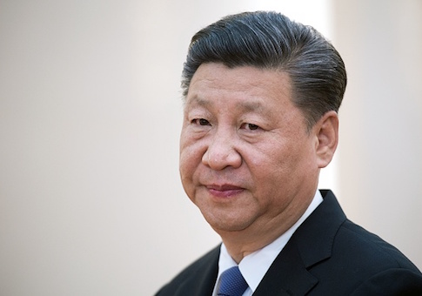
নিচের ২টি চিত্রে কোন দেশের মানুষ দেখতে পারছ?
নিচের চিত্রে কী কী দেখছো?
চীন দেশের সন্তান
ডলার
চীনের দম্পতি তাদের তিন সন্তানকে ৯০০০ ডলারের বিনিময়ে বিক্রয় করেছিল।
চিত্রের মানুষ দুইটি চীনের, সম্পর্কে তারা স্বামী স্ত্রী।

Slide 11
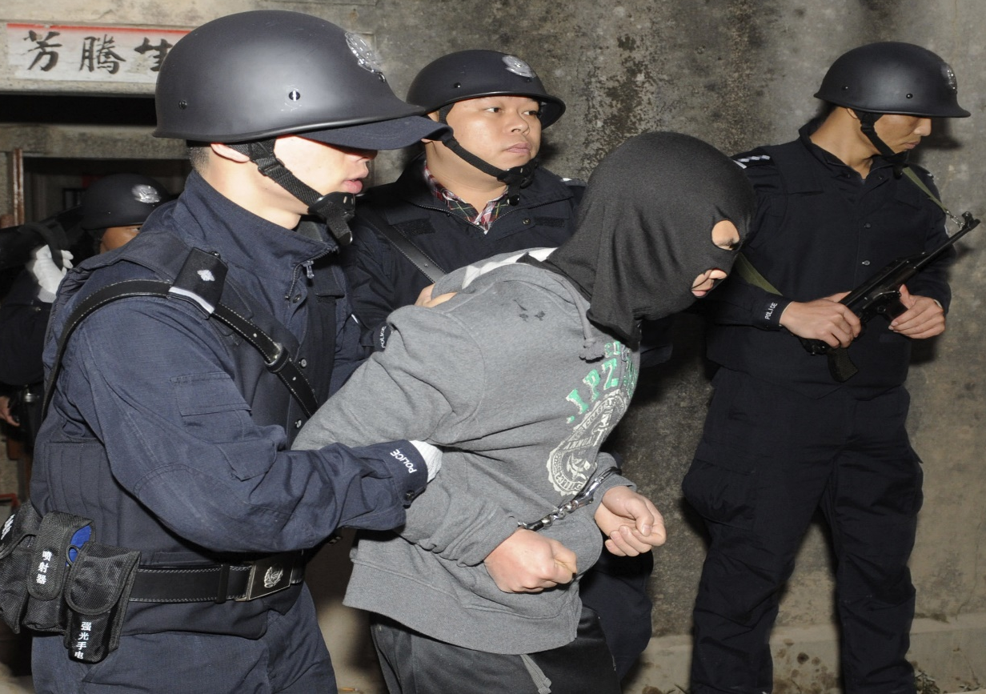
নিচের ছবিতে পুলিশ কী করছে?
চীনে এম এম ও অনলাইন কম্পিউটার গেম
খেলে সন্তানদের বিক্রির অপরাধে স্বামী স্ত্রী গ্রেফতার।

Slide 12
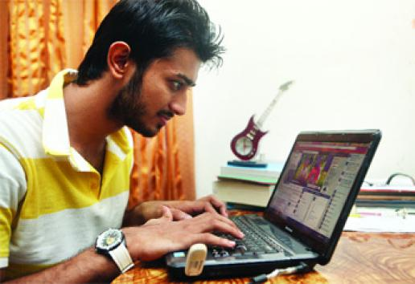
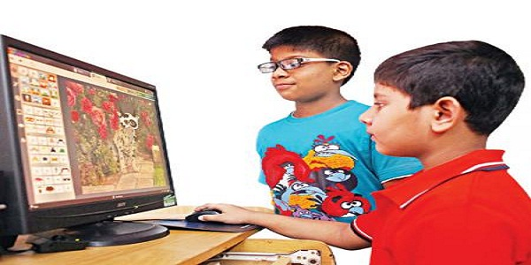
আসক্তির লক্ষণ
কোন কিছু মাত্রাতিরিক্ত ব্যবহার।
কোন জিনিসের প্রতি প্রবল আকর্ষণ।
কোন কাজ বার বার করার ফলে বদ অভ্যাস।

Slide 13
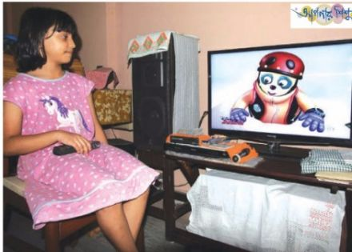
নিচের ছবিতে মেয়েটি কী করছে?
নিচের ছবিটি লক্ষ কর:
কম্পিউটার আমরা ব্যবহার করব
কম্পিউটার যেন আমাদের ব্যবহার না করে
প্রয়োজনে কম্পিউটার আমরা ব্যবহার করব কিন্তু কম্পিউটার যেন আমাদের ব্যবহার না
করে, সে দিকে লক্ষ করলে আসক্তিতে পরিণত হওয়ার সম্ভবনা থাকবে না।
ছোট ছোট ছেলে মেয়েরাও টেলিভিশনে কার্টুন ছবিতে আসক্ত হয়ে যায়।

Slide 14
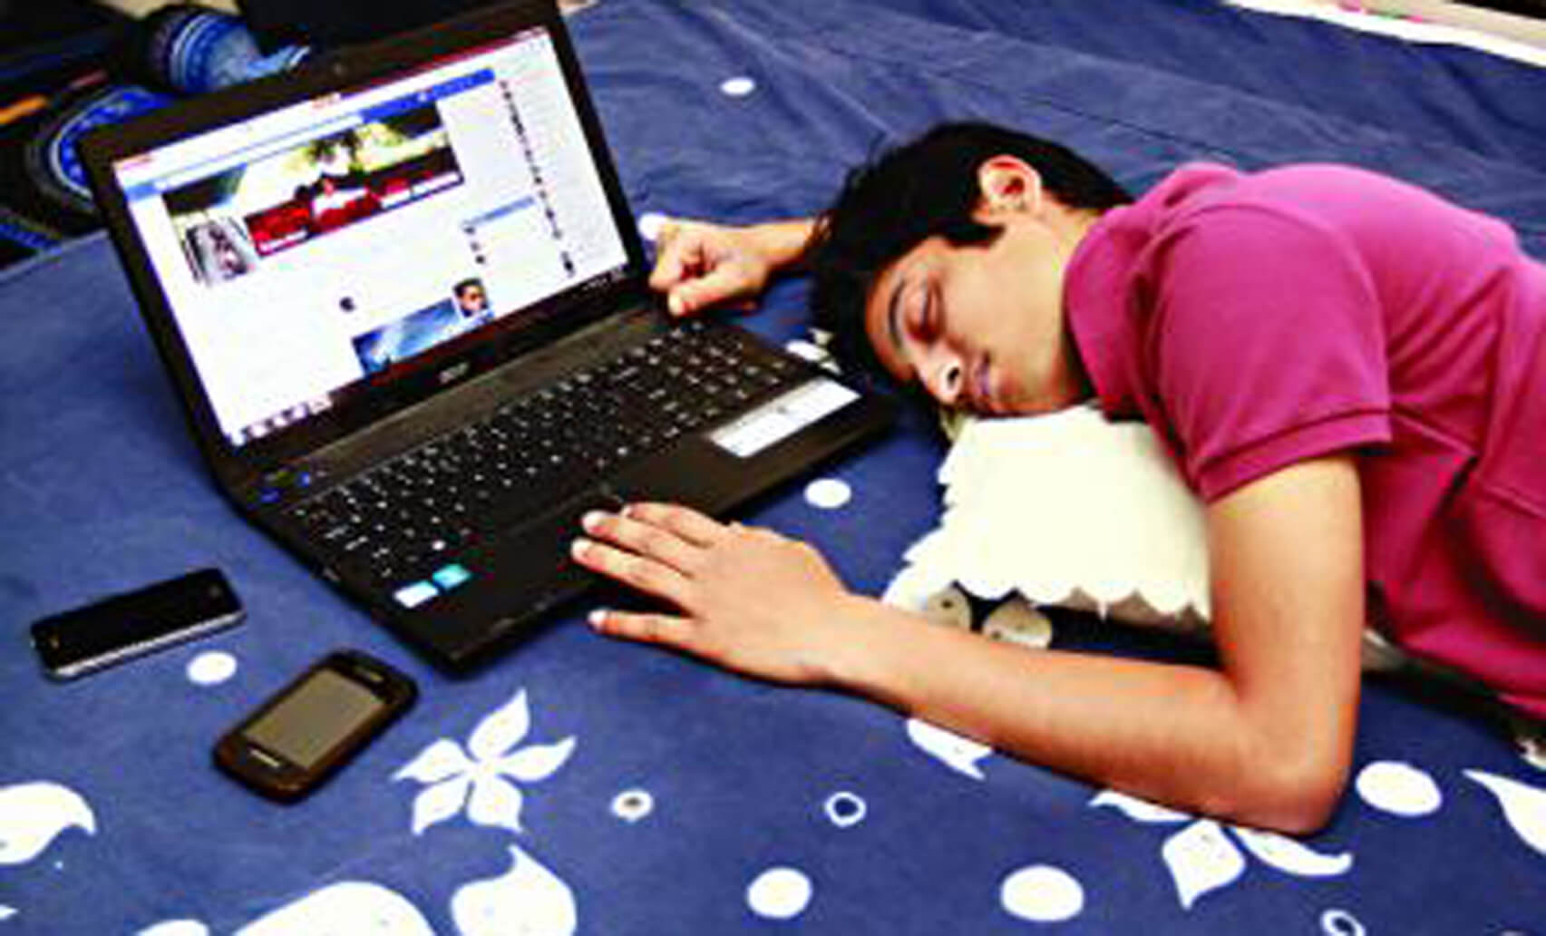
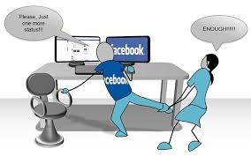
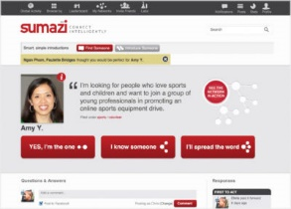
যে ভাবে সময় ব্যয় করছে
যে ভাবে কোটি কোটি মানুষ আসক্তিতে পরিণত হচ্ছে
Sumazi
বিভিন্ন সামাজিক যোগাযোগ মাধ্যম
Twitter
Facebook
ছেলে মেয়েরা সামাজিক যোগাযোগ নেটওয়ার্কগুলোতে আসক্ত হয়ে যাচ্ছে।
সামাজিক যোগাযোগের মাধ্যমে আসক্তিতে পরিণত হচ্ছে।

Slide 15
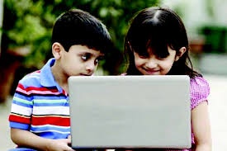
জোড়ায় কাজ
ছেলে মেয়েরা কেন আসক্তিতে পরিনিত হয় লেখ।

Slide 16
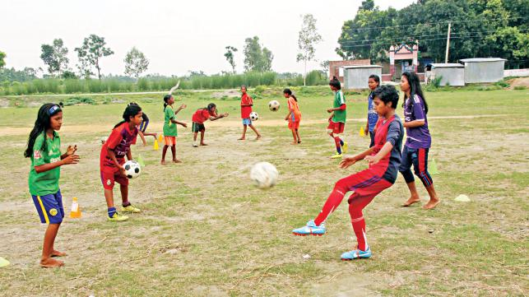
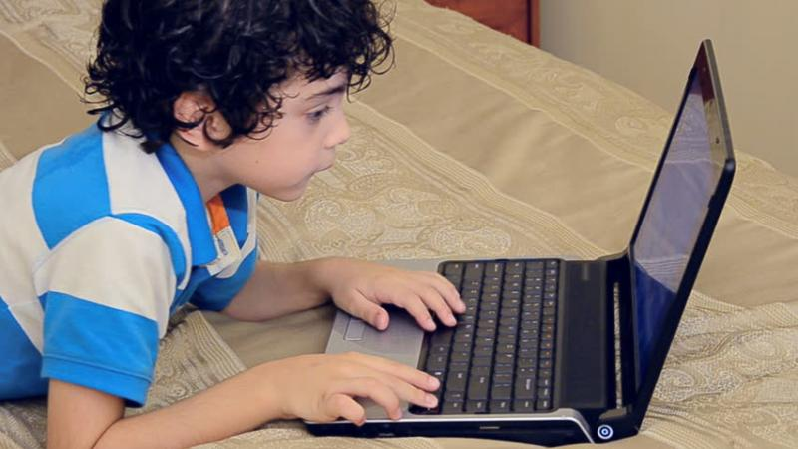
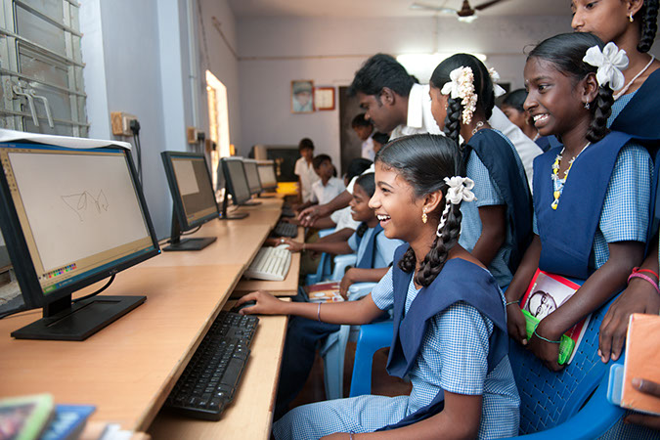
আসক্তির কুফল
খেলার সময় মাঠে না খেলা।
কম্পিউটরের বাইরে তারা কোন কিছুই চিন্তা করতে চায় না
Notes:
কেন স্বাস্থ্যের ক্ষতি হচ্ছে?

Slide 17
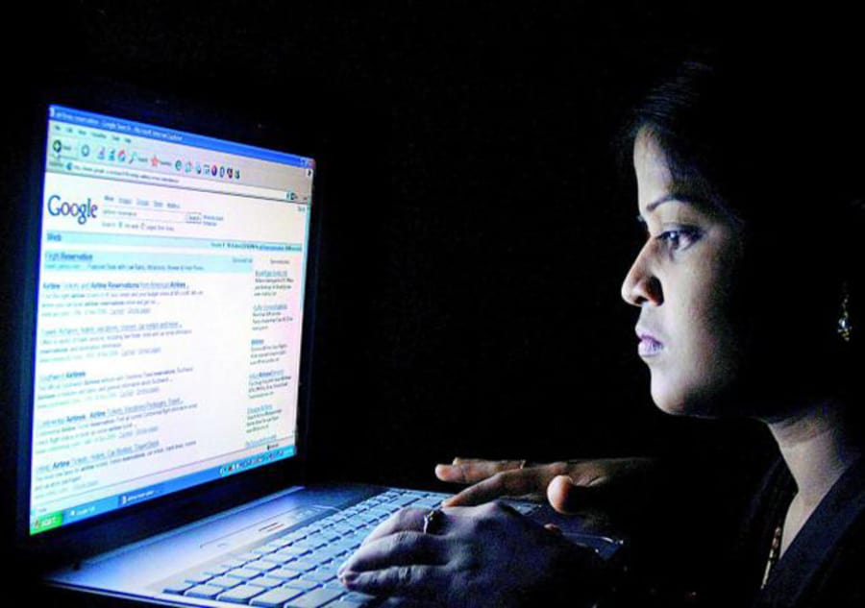
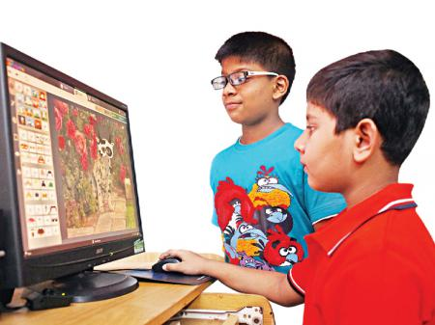
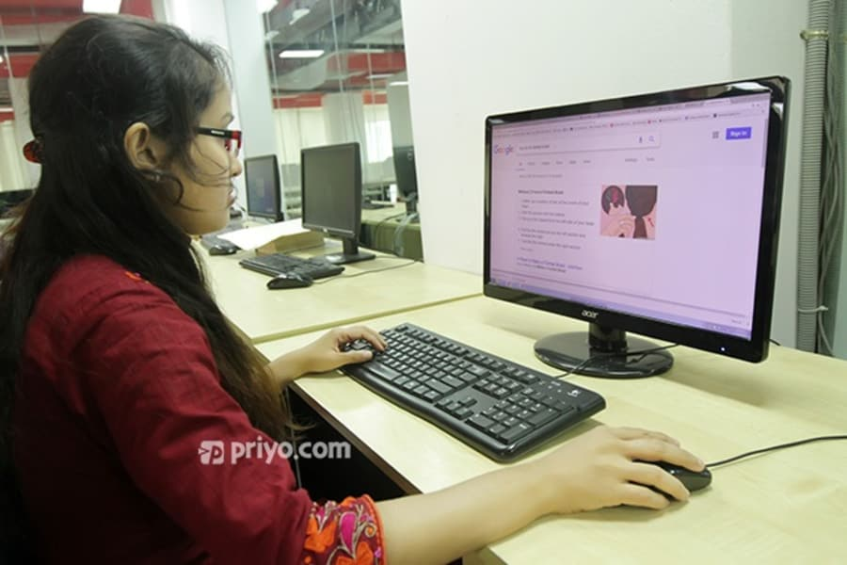
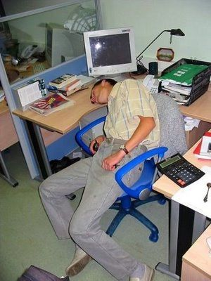
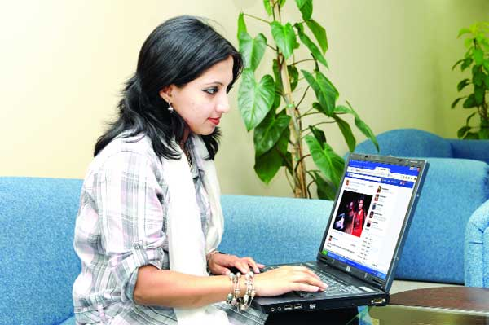
আসক্তির কুফল
নেটওয়ার্ক ব্যবহারে অসামাজিক হওয়া
প্রয়োজন ছাড়াই আনলাইনে
ফেসবুকে সময় ব্যয়
সাধারণ কাজকর্মে ক্ষতি
কম্পিউটারে বসে গেম খেলে
লেখা পড়ায় ক্ষতি

Slide 18
দলগত কাজ
সামাজিক নেটওয়ার্ক ব্যবহারের কুফল বিশ্লেষণ করে লিখ।

Slide 19
উত্তর সঠিক হয়েছে।
মূল্যায়ন
আবার চেষ্টা কর।
কত সালে চীন দেশে সন্তান বিক্রয় অপরাধে দুজন দম্পতি গ্রেফতার হন ?
ক. ২০০৬ সালে
খ. ২০০৯ সালে
গ. ২০১২ সালে
ঘ. ২০১৫ সালে
কত হাজার ডলারের বিনিময়ে চীন দেশে স্বামী - স্ত্রী তাদের সন্তান বিক্রয় করেছিল?
ক. ৯০০০ ডলারের
খ. ৯০০০০ ডলারের
গ. ৯০০ ডলারের
ঘ. ৯০০০০০ ডলারের
লিংকড্-ইন কী?
ক. গান শোনার প্রোগ্রাম
খ. ছবি আঁকার প্রোগ্রাম
গ. ইন্টারনেট ব্রাউজার
ঘ. সামাজিক যোগাযোগ মাধ্যম

Slide 20
মূল্যায়ন
OMM এর পূর্ণরূপ কী?
ফেসবুক, টুইটার কোন ধরণের সামাজিক যোগাযোগ মাধ্যম?
ফেসবুক, টুইটার কোন ধরণের সামাজিক যোগাযোগ মাধ্যম?
শিশুরা সহজে কীসে আসক্তি হয়ে পড়ছে?
সন্তান বিক্রয়ের ঘটনা কোন দেশে ঘটেছিল?
IAD এর পূর্ণরূপ কী?

Slide 21
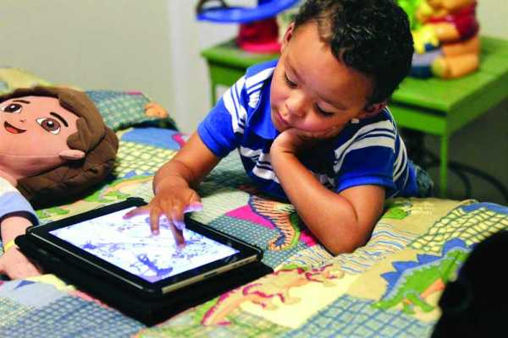
বাড়ির কাজ
আসক্তি থেকে মুক্তির উপায় গুলো লিখে নিয়ে আসবে।

Slide 22
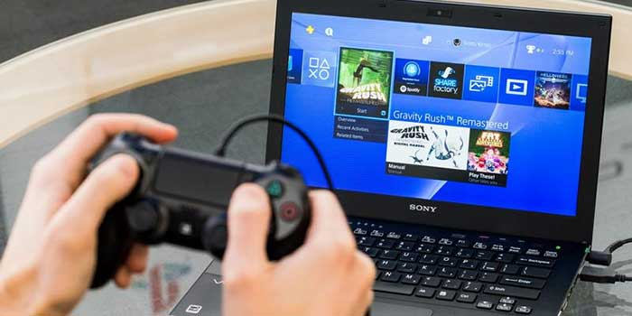
তোমাদের সবাইকে ধন্যবাদ

